Slide 1
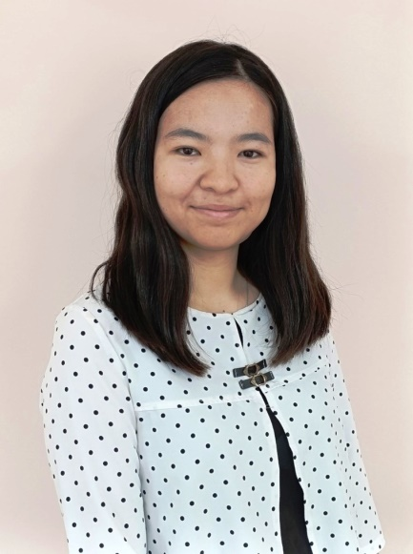

Воспитатель Даирова Алина Кайрошевна
Образование: среднее профессиональное педагогическое
Специальность: дошкольное образование
Квалификация: воспитатель детей дошкольного возраста
Стаж работы:
Общий стаж – 2 года
Педагогический стаж – 2 года
Результат аттестации: молодой специалист,
Мои достижения:
Профессиональные ценности:
доброжелательность, ответственность, пунктуальность, любовь к детям, доброта
Интересная информация обо мне:
Быть Воспитателем – это значит, по – матерински окружить заботой, нежностью, лаской и вниманием сразу более двадцати малышей, а в ответ получить бурю эмоций и новый заряд позитива.
Меня привлекает работа именно с дошколятами. Это самый благодарный возраст, когда между ребенком и взрослым устанавливается теснейший контакт и взаимопонимание.
И если меня спросить почему я выбрала профессию воспитателя, ответ на этот вопрос очень прост. Для меня это не просто профессия или работа – это призвание, состояние души, образ жизни!

